Slide 1
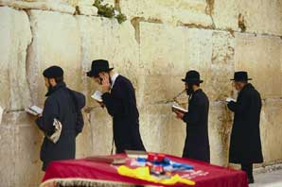
И У Д А И З М

Slide 2
ИУДАИЗМ
Самая древняя религия в единого Бога,
вера одного народа – евреев.

Slide 3
Авраам был потомком Ноя. Был он очень богат, имел большие стада овец, коров, верблюдов, много золота и серебра. Он заключил с Богом священный договор – ЗАВЕТ. Однажды Бог сказал ему «Мой возлюбленный Авраам, уйди из земли, в которой ты теперь живешь. Я введу тебя в большую, прекрасную землю, которую Я отдам твоим детям. Из твоих потомков образуется большой народ. И в этом народе родится обещанный Адаму и Еве Спаситель, через которого все земные народы будут благословенны». Называлась эта земля Ханааном. Позже ее стали называть Землей обетованной.

Slide 4
Авраам и его жена Сара дожили до старости, а детей у них не было. Авраам постоянно думал об этом и очень скорбел. Однажды в жаркий полдень в дубовой роще у дома Авраама появились три странника: ноги покрыты пылью, ноют от жары и усталости. Авраам гостеприимно принял их. Оказалось, что в образе странников были ангелы, которые за доброту возвестили Аврааму о том, что скоро его жена родит сына. Сына назвали Исааком.

Slide 5
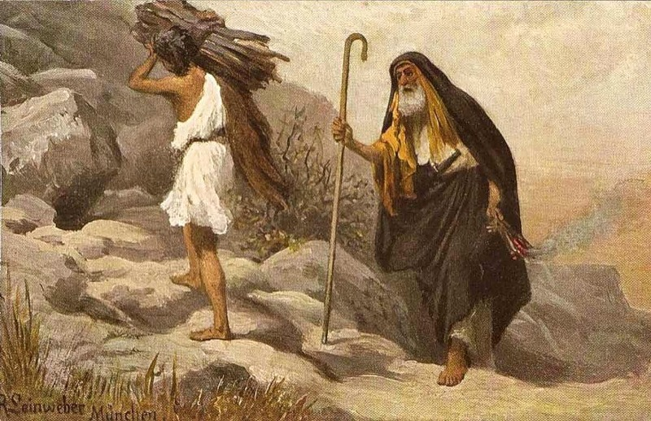
Однажды Бог решил испытать Авраама и сказал ему «Возьми Исаака, твоего единственного сына, которого ты так любишь, пойди в землю Мориа на гору, которую я тебе укажу. Там ты должен принести Мне Исаака в жертву». Авраам подумал «Бог хочет этого и я должен исполнить волю Божию.

Slide 6
Когда они поднялись на гору, Авраам построил алтарь, положил на него дрова, затем связал Исааку руки и ноги, положил на дрова. Послушный мальчик позволял делать с собой все, что хотел отец. И вот Авраам взял в руки острый нож и занес его, чтобы заколоть Исаака, но тут раздался голос «Авраам! Не поднимай руки на сына твоего, потому что теперь я знаю, что ты боишься Бога». Взамен в жертву был принесен баран чудесным образом появившийся рядом. За верность Бог обещал Аврааму, что его потомство умножится «как звезды небесные и как песок на берегу моря».

Slide 7
У Иакова, сына Исаака было 12 сыновей, от которых пошли двенадцать еврейских племен, или колен. Самым любимым сыном был один из младших – Иосиф. Иосиф был скромный и простодушный мальчик, никогда никого не обманывал. Не мог он обмануть и отца и всегда ему рассказывал, что делают его старшие братья. Братья же все больше и больше сердились на мальчика и однажды продали его в рабство торговцам, ехавшим на верблюдах в Египет. Там он попал в тюрьму.

Slide 8
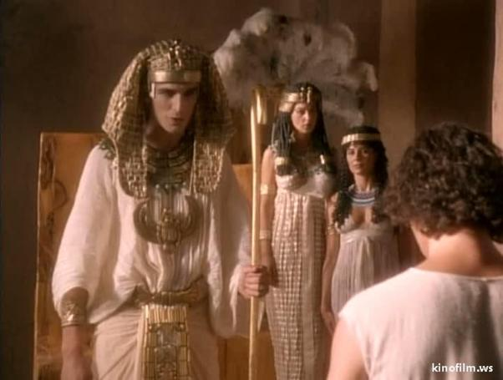
Но Бог дал Иосифу чудесный дар истолкования снов. Однажды в темнице он растолковал сны сидевшим с ним виночерпию и хлебодару, за это они обещали помочь ему в освобождении. Однажды фараон увидел странный сон, как семь тощих коров съедают семь тучных, а семь тощих колосьев уничтожают семь налитых зернами. Никто не мог разгадать этот сон и тогда виночерпий вспомнил об Иосифе. Иосиф объяснил, что Египет после семи урожайных лет ждут семь лет неурожая и голода. Он посоветовал фараону запасать зерно, чтобы пережить голодные годы. Фараон сделал Иосифа своим главным советником.

Slide 9
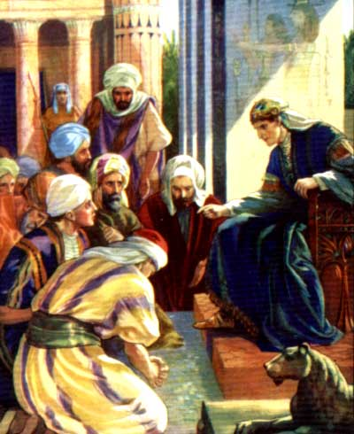
Голод наступил не только в Египте, но в земле Ханаанской. Узнав, что в Египте можно достать хлеба, Иаков отправил туда своих сыновей. Иосиф узнал братьев, но не подал вида. Братья получили мешки хлеба, в которых по приезду домой обнаружили еще и деньги. Второй раз отправились братья в Египет.
Не выдержал больше Иосиф и признался, что он их проданный в рабство брат. Бросились братья в объятия друг друга, просили прощения, плакали при этом от радости. По велению фараона Иосиф, его отец и братья с женами и детьми получили в Египте лучшие земли.
Так все евреи из Ханаана переселились в Египет.

Slide 10
Иосиф умер, к власти в Египте пришел новый фараон. Он, опасаясь, что евреи примкнут к врагам Египта, превратил их в рабов. Евреи с утра до ночи трудились на стройках и на полях, но их становилось все больше и тогда фараон приказал умерщвлять всех младенцев мужского пола. Одна еврейка, чтобы спасти своего сына, сплела корзинку из прутьев, положила туда мальчика и спрятала в камышах на берегу Нила. Через некоторое время на берег пришла царевна со своими служанками и нашла прекрасного младенца. Ей стало жаль его и она забрала его во дворец, где он вырос вместе с царскими детьми. Она назвала его Моисеем.

Slide 11
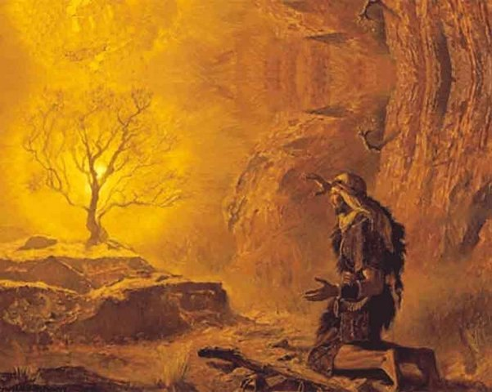
Когда Моисей вырос, то однажды увидел, как надсмотрщик издевается над евреями и убил его. Затем вырыл яму в песке и закопал. Но фараон узнал об этом и захотел лишить жизни Моисея. Моисей бежал в другую страну. Однажды Моисей пас овец около горы, на которой рос кустарник. Вдруг Моисей увидел, что один куст пылает пламенем, но при этом все его листики целы и услышал голос «Я Бог отцов твоих. Я вижу как тяжело израильтянам в Египте, я слышу вопли их и решил спасти их. Моисей, иди в Египет и выведи из Египта народ Мой, детей Израиля и введи их в землю ханаанскую, где течет мед и молоко»

Slide 12
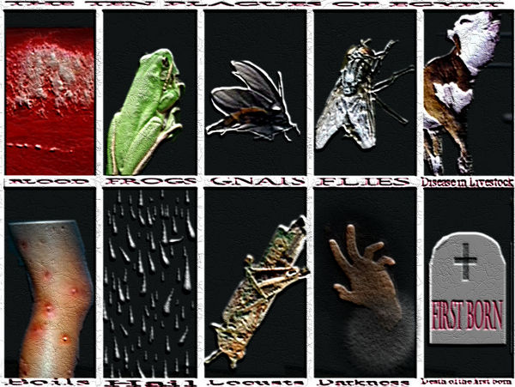
Моисей пришел в Египет, но фараон отказался отпускать евреев. Тогда Бог наслал на египтян десять страшных бедствий, которые стали называться казнями египетскими:
Сначала вода в реке превратилась в кровь, и египтяне могли пить ее;
Из всех щелей выползали лягушки и жабы, вползали в дома, в горшки с кушаньем
вся пыль дорог обратилась в маленьких, кусающихся мошек
Появились слепни и большие мухи
Напал мор на домашний скот
На людях и животных появились нарывы, от которых было очень больно
Началась буря с градом
Нашествие прожорливой саранчи, которая уничтожила все посевы
Тьма опустилась на Египет и никто не мог видеть друг друга.

Slide 13
Десятая – самая страшная казнь заключалась в том, что во всех египетских семьях умерли старшие сыновья. Перед этим Бог повелел евреям совершить ритуальную трапезу, приготовив жареного ягненка. Его кровью следовало помазать косяки и перекладины дверей, чтобы ангел смерти миновал еврейские дома. По преданию с тех пор ведет свое начало еврейский праздник ПЕСАХ. Только после этого фараон приказал отпустить евреев.

Slide 14
Евреи покинули Египет. Однако фараон отправил за ними погоню и почти настиг их у берега моря. Тогда Моисей поднял свой посох, воды моря расступились. Евреи по морскому дну, как по сухому пути, перебрались на другую сторону. Фараон со своим войском тоже хотел перейти по морскому дну, но когда он достиг середины моря, вода с обеих сторон соединилась опять и фараон со своим войском и лошадьми погиб в его пучине.

Slide 15
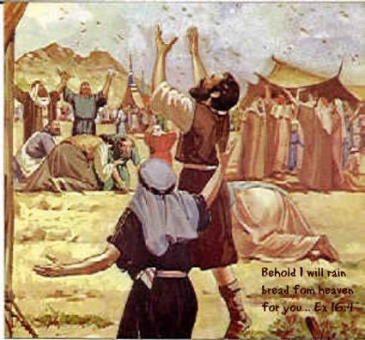
НО на этом испытания евреев не закончились. Они шли по пустыне, где не было ни воды, ни еды. Евреи начали роптать «Лучше бы мы остались в Египте, там у нас была вода и мясо. И тогда Бог послал им пищу: каждое утро евреи просыпались и видели, что земля покрыта какими-то белыми крупинками, имеющими сладкий вкус. Израильтяне назвали ее манною небесной, собирали ее и варили из нее кушанье, пекли хлеб.

Slide 16
Во время странствия по пустыне Бог призвал Моисея на гору Синай, где тот пробыл сорок дней. Там он получил от Бога две каменные доски с десятью заповедями, которые назвали скрижалями.

Slide 17
ЗАПОВЕДИ ГОСПОДНИ:
Я Господь Бог твой, чтобы у тебя не было других богов, кроме меня
Не сотвори себе кумира. Не молись изваяниям и не приноси им жертвы
Не произноси напрасно имени Божия
Шесть дней трудись, а седьмой посвяти Господу твоему.
Почитай отца своего, и мать свою и хорошо тебе будет
Не убивай
Не прелюбодействуй
Не кради
Не произноси и не принимай ложного свидетельства, или показания на ближнего твоего
Не пожелай жены ближнего твоего, ни скота его, ни дома, ничего, что принадлежит ближнему твоему.

Slide 18
Евреи странствовали по пустыне 40 лет, прежде чем пришли в Ханаан. Прошло много лет, и они создали там могущественное Израильское царство со столицей в городе Иерусалиме.

Slide 19
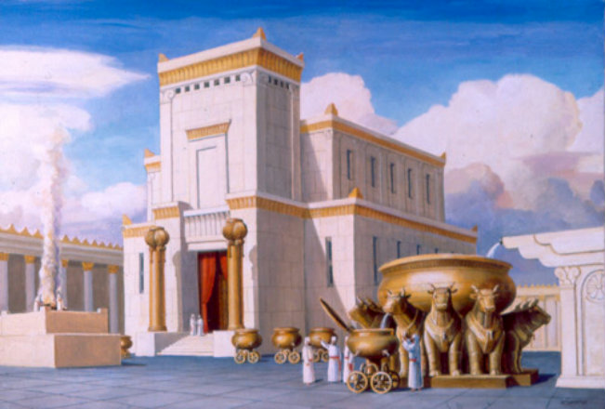
Во времена правления царя Соломона в Иерусалиме был построен храм, где в особом ларце – Ковчеге хранились скрижали, данные Богом Моисею. После смерти Соломона Иерусалим был захвачен, иерусалимский храм разрушен, многие евреи уведены в Вавилон. Вскоре Вавилон был захвачен персами. Евреи вернулись в Иерусалим, восстановили храм, но и он был разрушен следующими завоевателями – древними римлянами. Скрижали пропали вместе с Ковчегом. До сих пор любители артефактов пытаются найти их. Произошло это событие в 70г. н.э., когда уже существовало христианство. Большинство евреев покинули родину, расселившись по разным странам.

Slide 20
Эти события положили начало жизни евреев вдали друг от друга и от земли своих предков – древнего Ханаана. Только иудаизм помогал им сохранять древние традиции и ощущать себя одним народом.

Slide 21
Иудеи верят в единого Бога – Яхве или Иегова. Бог – Творец и Владыка мира бестелесен и Его нельзя увидеть. Поэтому изображения Бога строго запрещено в иудаизме.
«Я Господь, Бог твой, который вывел тебя из земли Египетской, из дома рабства; да не будет у тебя других богов перед лицом Моим»

Slide 22
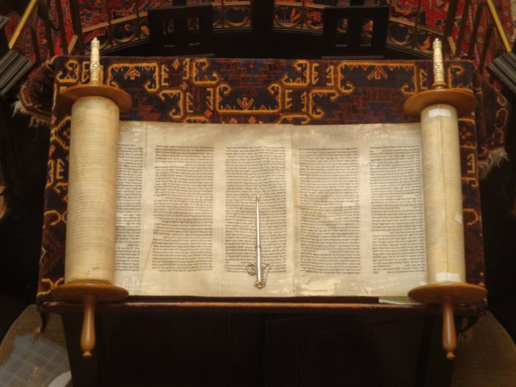
Священное писание иудеи называют Танах. Они считают, что в нём сам Бог открыл им истину. Первая его часть называется Пятикнижие, или Тора.

Slide 23
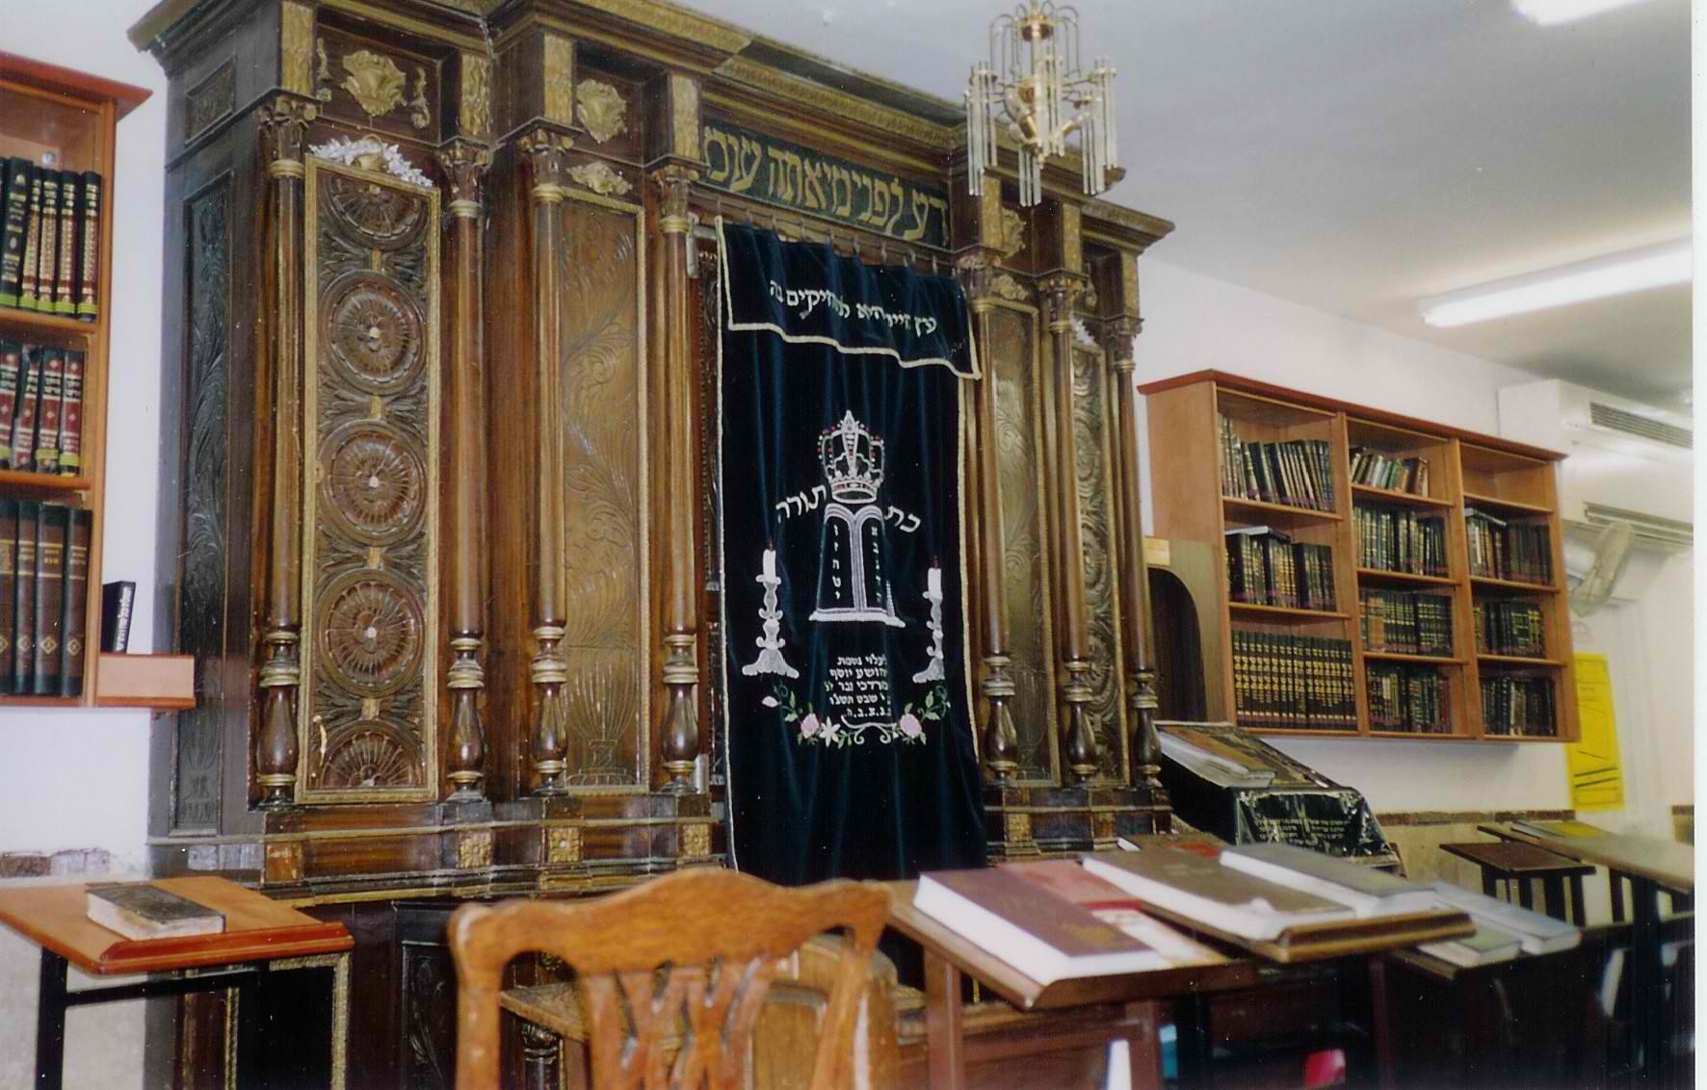
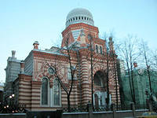
На протяжении многих сотен лет иудеи, проживавшие в той или иной стране объединялись в общины, во главе которой стоял раввин – человек хорошо знающий священное писание - Танах.
Местом собрания членов иудейской общины является синагога.

Slide 24
Главной традицией для евреев является соблюдение субботы (шаббат). Шабат (суббота) – седьмой день недели, когда Бог, сотворив мир, «почил от всех дел». В этот день иудеям категорически запрещается работать. Суббота – семейный праздник, который иудеи посвящают особым молитвам и обрядам.

Slide 25
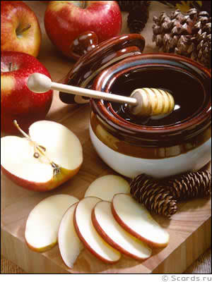
Рош-ашана – еврейский Новый год. Празднуется два дня в сентябре-октябре. Это День суда над всеми обитателями Вселенной. В этот день определяется, что произойдет с человеком в течение наступающего года. Во время праздничного угощения принято обмакивать хлеб в мед, а также есть яблоки с медом. Это символ того, что наступающий год будет сладким, т.е. удачным. Во время праздничных болгослужений обычно трубят в бараний рог – шофар. Звук шофара означает для всех иудеев призыв к покаянию. С этого дня наступают десять «грозных дней» покаяния.

Slide 26
Йом-кипур – Судный день. В этот день все иудеи соблюдают строгий пост и все время проводят в молитвах. На протяжении Йом-кипура действуют пять запретов. Нельзя:
есть и пить,
умываться,
чем-либо покрывать кожу,
носить кожаную обувь.

Slide 27
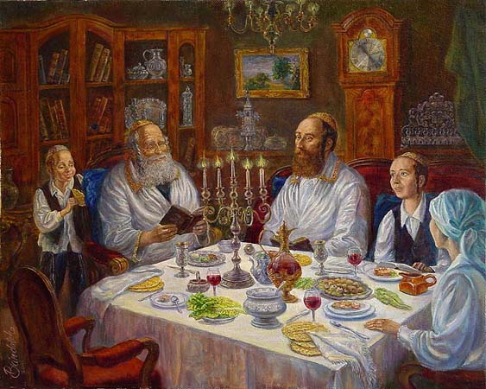
Песах (пасха) – отмечается в память о выходе евреев из Египта. В дни праздника иудеям запрещено есть любую пищу, подвергшуюся хоть какому-брожению: кефир, сметану, пироги и хлеб из дрожжевого теста. Поэтому евреи изготавливают специальный пресный хлеб – мацу.

Slide 28
Шавуот (Пятидесятница) – наступает на пятидесятый день после Песаха. В этот день иудеи отмечают дарование Моисею Богом скрижалей с десятью заповедями на горе Синай. В праздник Шавуот принято читать в синагоге книгу Руфь. Также существует обычай не спать всю ночь праздника, подготавливая себя учением и молитвами к дарованию Торы. В этот день также запрещена работа.

Slide 29
2
Проверь
себя.
3
1
4
5

Slide 30
2
1. Каменные таблички, на которых были записаны заповеди Бога еврейскому народу.
3
1
4
5

Slide 31
2
1. Каменные таблички, на которых были записаны заповеди Бога еврейскому народу.
3
1
с
к
р
и
ж
а
л
и
4
5

Slide 32
2
2. Подсвечник с семью ветвями.
3
1
с
к
р
и
ж
а
л
и
4
5

Slide 33
2
2. Подсвечник с семью ветвями.
м
е
н
3
о
1
с
к
р
и
ж
а
л
и
а
4
5

Slide 34
2
3. Как иудеи называют своё священное писание?
м
е
н
3
о
1
с
к
р
и
ж
а
л
и
а
4
5

Slide 35
2
3. Как иудеи называют своё священное писание?
м
е
н
3
о
т
1
с
к
р
и
ж
а
л
и
а
н
4
а
х
5

Slide 36
2
4. Человек, который объясняет священное писание
м
е
н
3
о
т
1
с
к
р
и
ж
а
л
и
а
н
4
а
х
5

Slide 37
2
4. Человек, который объясняет священное писание
м
е
н
3
о
т
1
с
к
р
и
ж
а
л
и
а
н
4
р
а
в
в
и
н
х
5

Slide 38
2
5. Главный праздник
иудеев.
м
е
н
3
о
т
1
с
к
р
и
ж
а
л
и
а
н
4
р
а
в
в
и
н
х
5

Slide 39
2
5. Главный праздник иудеев.
м
е
н
3
о
т
1
с
к
р
и
ж
а
л
и
а
н
4
р
а
в
в
и
н
х
5
п
е
с
а
х

Slide 40
2
Что еженедельно соблюдают евреи?
м
е
н
3
о
т
1
с
к
р
и
ж
а
л
и
а
н
4
р
а
в
в
и
н
х
5
п
е
с
а
х

Slide 41
2
Что еженедельно соблюдают евреи?
м
е
н
3
о
т
1
с
к
р
и
ж
а
л
и
у
а
н
б
4
р
а
в
в
и
н
б
х
о
т
5
п
е
с
а
х

